Slide 1

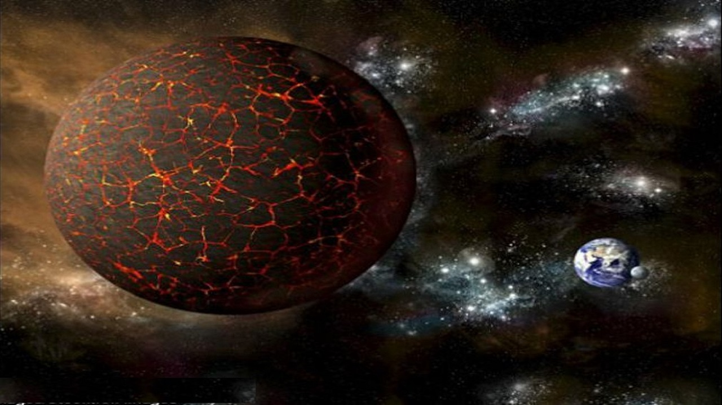
¡ALERTA MÁXIMA!
IMÁGENES DE NIBIRU CAPTADAS EN LOS CIELOS
Roby

Slide 2

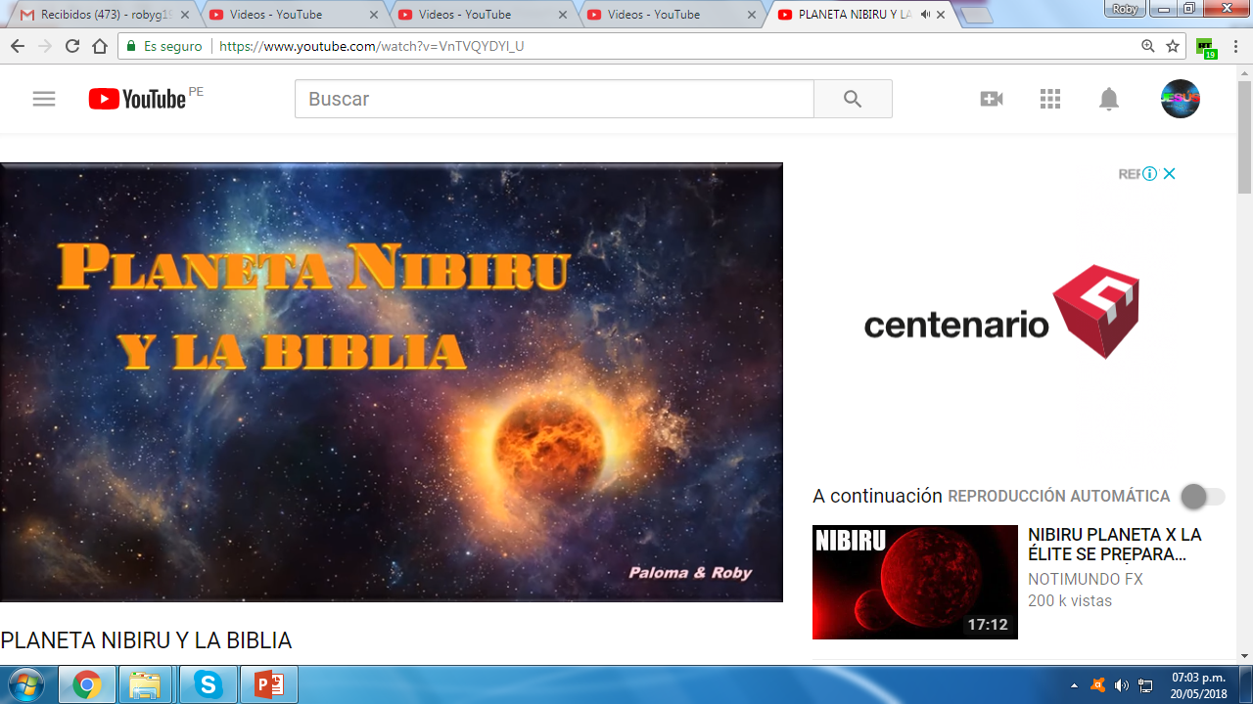
El 27 de marzo del 2017, publicamos un vídeo titulado “Planeta Nibiru y la Biblia”.
Si bien es cierto, dicho planeta no es mencionado en el Evangelio, sin embargo Jesucristo dijo en el Evangelio de Lucas 21:25-26, que con motivo de su segunda venida, habrían señales en el sol, la luna y en las estrellas y que las potencias de los cielos serán conmovidas.

Slide 3
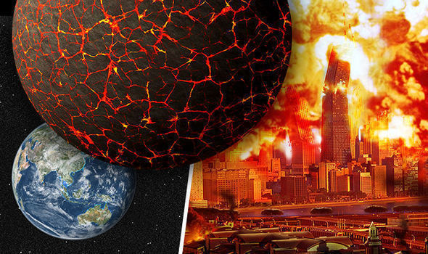
Sin embargo, a través de varias revelaciones dadas a varios siervos del Señor (sea en visiones o en sueños), ha sido revelado la existencia del planeta Nibiru, el cual no chocará con la Tierra sino que dado su enorme campo magnético traerá consigo otros cuerpos celestes como meteoritos y asteroides….

Slide 4

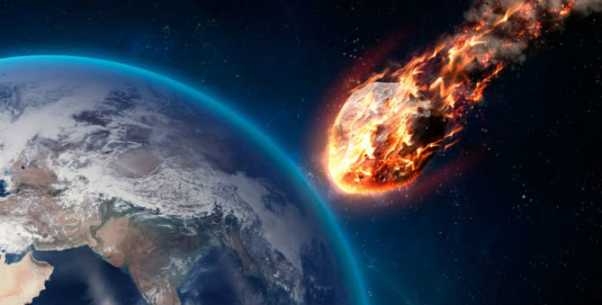
Los cuales si impactarán nuestro planeta, trayendo destrucción y muerte, los cuales formarán parte de los juicios de Dios sobre la humanidad que le ha dado las espaldas a su Creador por cuanto no se han arrepentido de sus malos caminos, tal como lo señala el libro de Apocalipsis y libros de los profetas. Hay que mencionar que actualmente hay científicos independientes que están siguiendo la trayectoria de Nibiru, tales como Gill Broussard y Claudia Albers, cuyos vídeos Ud. podrá encontrar en youtube.

Slide 5
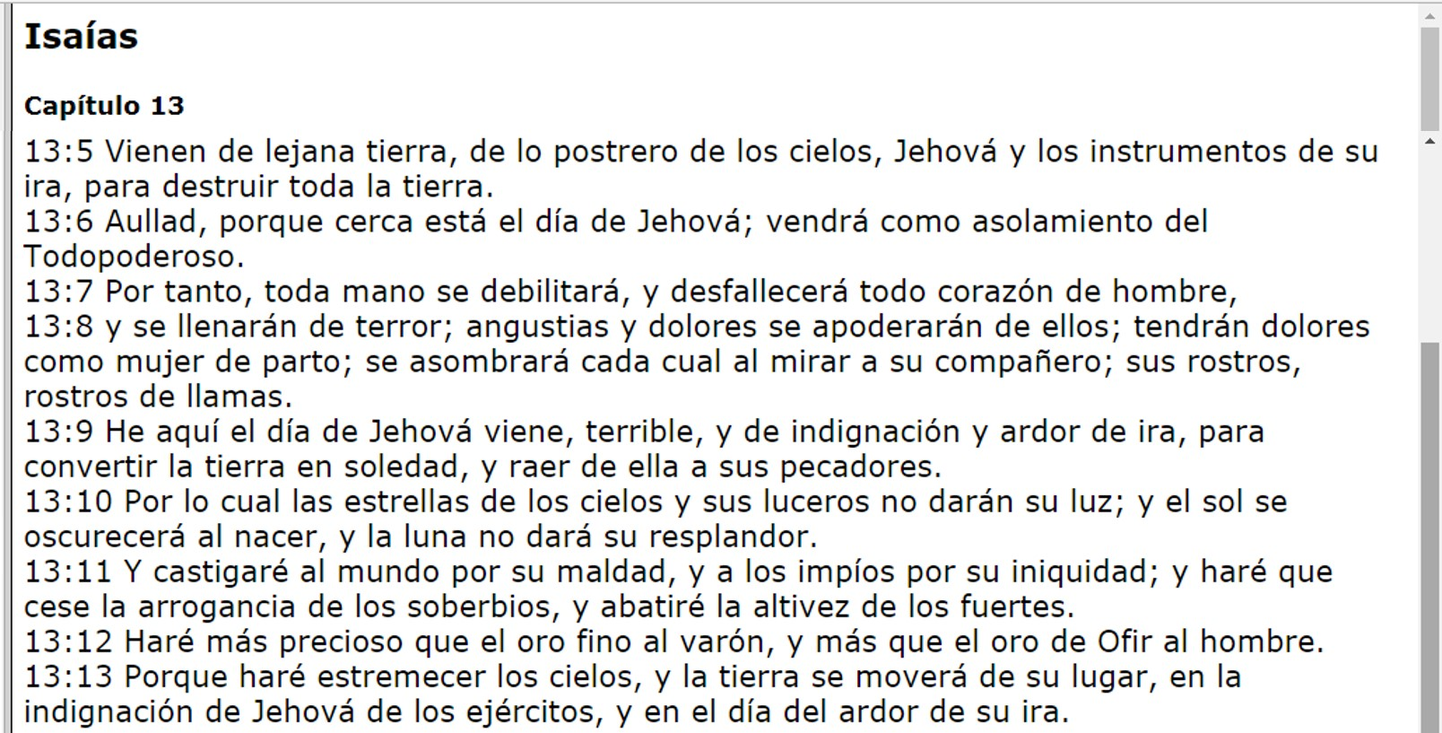
Precisamente, el libro del profeta Isaías 13:5-13, nos habla de eventos cósmicos originados por cuerpos celestes que provienen “de lo postrero de los cielos”, o sea, de algún lugar del espacio exterior.

Slide 6
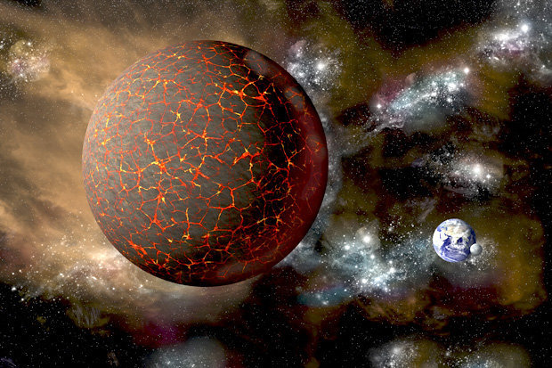
Por último, Nibiru debido a su poderoso campo magnético es el que está originando continuos sismos de gran magnitud, activación de volcanes, aparición de enormes grietas, así como aves y peces muertos, desorientación de animales, generación de tornados, huracanes, incendios forestales, ocasiona que el mar se retire, y origina potentes llamaradas solares, conocidos como eyecciones.

Slide 7
Vídeo de 29 minutos donde se visualizará imágenes de Nibiru captadas en los cielos
Dar clic en el icono para apreciar el vídeo
Roby

Slide 8




Slide 9

MENSAJES CRISTIANOS PUBLICADOS EN “MIS PPS”, POR PALOMA & ROBY
Si desean visualizar las siguientes presentaciones deberán pulsar clic sobre el título deseado para
enlazar con la sección donde se encuentra ubicado en MIS PPS y así procedan a descargarlo.
Evidencias Científicas de la Biblia – I
Eventos Cósmicos por Acontecer
en el 2015
Evidencias Científicas de la Biblia – II
Cuando el Hombre Confronta a Dios
Dios, el Taxi y el Instrumento
Señales de la Segunda Venida de Cristo – I
Jesucristo no es Religión, Él es Vida
Señales de la Segunda Venida de Cristo – II
Un Mundo Invisible pero Real
Señales de la Segunda Venida de Cristo – III
¿Celebras Halloween?
Señales de la Segunda Venida de Cristo – IV
El Positivismo Bíblico vs.
El Positivismo Humanista
Clic para ver más mensajes cristianos

Slide 10
MENSAJES CRISTIANOS PUBLICADOS EN “MIS PPS”, POR PALOMA & ROBY
Si desean visualizar las siguientes presentaciones deberán pulsar clic sobre el título deseado para
enlazar con la sección donde se encuentra ubicado en MIS PPS y así procedan a descargarlo.
¿Sabes por qué murió Cristo
por ti en la cruz? - I
El Acto de Juzgar
Salvación del Alma
¿Existen Varias Maneras de llegar a Dios?
¿Sabes por qué murió Cristo
por ti en la cruz? - 2
Eclipses de Luna Roja
El Arrebatamiento
Radiografía Bíblica del Anticristo
El Misterio de la Divina Trinidad
Cuando el Hombre le Cambia
la Gloria a Dios
Misterio del Espíritu Santo
Más allá de la Muerte
Impactante Testimonio De Un
Ex Terrorista Islámico
¿Se puede señalar Fechas Exactas para Eventos Apocalípticos?
Clic para ver más mensajes cristianos

Slide 11
MENSAJES CRISTIANOS PUBLICADOS EN “MIS PPS”, POR PALOMA & ROBY
Si desean visualizar las siguientes presentaciones deberán pulsar clic sobre el título deseado para
enlazar con la sección donde se encuentra ubicado en MIS PPS y así procedan a descargarlo.
Testimonio Acerca De Halloween
La Guerra Contra El Dinero En Efectivo
Jerusalén, La Ciudad Amada
De Prostituta A Una Vida Con Propósito
Carta de Un Bebé
Testimonio De Un Ex Monje Budista Que Regresó De La Muerte
El Peor De Los Sentimientos
Reconoce Tus Errores Y Serás Libre
Envejecer Es Una Obligación,
Madurar Es Una Opción
La Voluntad Perfecta de Dios y Su Voluntad Permisiva
Planeta Nibiru ¿Amenaza o Ficción?
De Científico a Siervo de Dios
Cómo Obtener Paz Interior
Clic para ver más mensajes cristianos

Slide 12
MENSAJES CRISTIANOS PUBLICADOS EN “MIS PPS”, POR PALOMA & ROBY
Si desean visualizar las siguientes presentaciones deberán pulsar clic sobre el título deseado para
enlazar con la sección donde se encuentra ubicado en MIS PPS y así procedan a descargarlo.
¿Es Halloween Un Inocente Juego de Niños?
El Sacrificio de Jesucristo Según el
Antiguo Testamento
Ex Satanista Habla Acerca de Halloween
Cómo Reconocer a una Secta
La Cara Oculta de Halloween
Conoce lo que Dios Aborrece
Un Vistazo a la Eternidad
El Evangelio de la Prosperidad
Niño Regresa del Cielo con un Mensaje para el Mundo
El Ecumenismo (Unión de Religiones)
¡Reconoce Ud. los Tiempos que Estamos Viviendo?
Clic para ver más mensajes cristianos

Slide 13
MENSAJES CRISTIANOS PUBLICADOS EN “MIS PPS”, POR PALOMA & ROBY
Si desean visualizar las siguientes presentaciones deberán pulsar clic sobre el título deseado para
enlazar con la sección donde se encuentra ubicado en MIS PPS y así procedan a descargarlo.
ASOMBROSO JUICIO QUE VIENE A LAS NACIONES
PRIMER ECLIPSE DE SUPERLUNA AZUL DE SANGRE EN 150 AÑOS ESTE 31 DE ENERO DEL 2018
¿QUÉ ES LA APOSTASÍA Y CÓMO
RECONOCERLA?
¿SON MOISÉS Y ELÍAS LOS DOS TESTIGOS DE APOCALIPSIS 11?
LA ÚLTIMA GENERACIÓN
LÍDERES QUE APOYAN LA APARICIÓN DEL ANTICRISTO REVELACIÓN M. GÓMEZ
JESUCRISTO LA ROCA INAMOVIBLE
NI MOISÉS NI ELÍAS SERÁN LOS DOS TESTIGOS DE APOCALIPSIS 11
IMPACTANTE PALABRA PROFÉTICA PARA ARGENTINA
Clic para la siguiente diapositiva

Slide 14
MENSAJES CRISTIANOS PUBLICADOS EN “MIS PPS”, POR PALOMA & ROBY
Si desean visualizar las siguientes presentaciones deberán pulsar clic sobre el título deseado para
enlazar con la sección donde se encuentra ubicado en MIS PPS y así procedan a descargarlo.
ECLIPSE LUNAR TOTAL (LUNA DE SANGRE) MÁS LARGO DEL SIGLO XXI
ESTREMECEDOR SUEÑO DE JÓVEN QUE ESTABA APARTADO DE DIOS
Clic para la siguiente diapositiva

Slide 15









¿Te ha gustado?
Puedes ver más entrando
Aquí
Además puedes recibir powerpoints en tu correo electrónico suscribiéndote aquí:
Esta presentación powerpoint ha sido creada y compartida única y exclusivamente para mispps.com

